Slide 1
Национальный Исследовательский Ядерный Университет МИФИ
Дипломная работа бакалавра
«Разработка гамма-спектрометр на основе сцинтилляционного кристалла иодида стронция SrI (Eu) »
14.03.02 Ядерные физика и технологии
Кафедра Экспериментальных методов ядерной физики (№ 11)
Выпусник: Мусони Джеймс, Б22-104
Руководитель: Салахутдинов Г. Х
Москва, 2026

Slide 2
Актуальность и Цель Работы
Актуальность.
Развитие приборов для диагностики атомных станций остаётся актуальной задачей по нескольким причинам, связанным с обеспечением безопасности, надёжности и эффективности работы атомных объектов. Диагностика позволяет своевременно выявлять аномалии, дефекты и отклонения от нормальных режимов работы, что критически важно для предотвращения аварий и обеспечения долгосрочной эксплуатации станций. Спектрометр гама-квантов позволяет определить радионуклидный состав ядерного материала и измерить его активность, определить количества топлива и определить аварийную ситуацию.
Цель работы.
Необходимо разработать гамма спектрометр, позволяющий определить радионуклидный состав ядерного материала и измерить его активность. При этом прибор должен компактным и портативным для обеспечения возможности проведения измерений трудно доступных точках технологического оборудования.

Slide 3
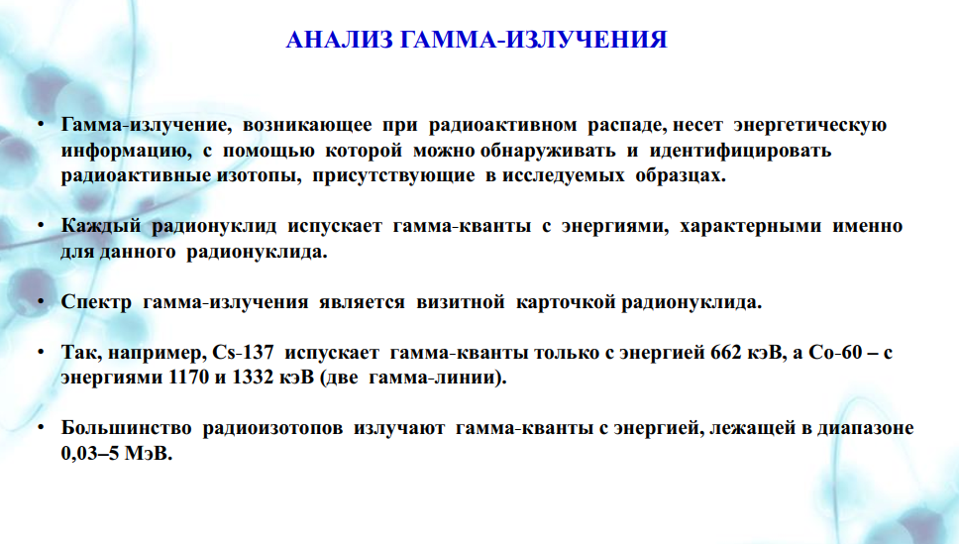

Slide 4
Основные требования к спектрометру:
Линейность зависимости выходного сигнала от энергии поглощённой частицы.
Энергетическое разрешение.
Временная загрузка спектрометра.
Эффективность регистрации гамма квантов с энергией 662 кэВ от источника ¹³⁷Cs

Slide 5
Пояснительная записка к НИР по разработке комплекса для измерения ядерного технологического оборудовании на основе кристаллов SrI₂(Eu)
Необходимо разработать гамма спектрометр, позволяющий определить радионуклидный состав ядерного материала и измерить его активность. При этом прибор должен компактным и портативным для обеспечения возможности проведения измерений трудно доступных точках технологического оборудования.
Таблица 1 – Сравнительные характеристики детекторов
 | Кристалл | Энергетическое разрешение @662 кэВ, % | Световыход кристалла, фотонов/кэВ | Компактность | Доступность
«КОЛИБРИ» | NaI(Tl) | 5-10 | 38 | +/- | Готовый продукт
«КОНДОР» | LaBr₃(Ce)/CeBr₃ | 3-5 | 65-70 / 47 | - | Готовый продукт
СЕРГ-МСА527-СЦ | LaBr₃(Ce)/CeBr₃ | 3-5 | 65-70 / 47 | - | Готовый продукт
Спектрометр НИР | SrI₂(Eu) | ~3 | 120 | + | Требуется разработка методики, ПО

Slide 6
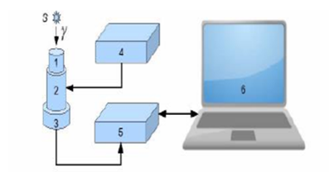
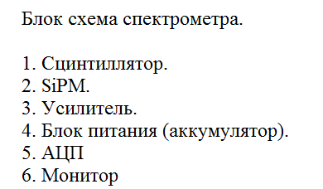

Slide 7
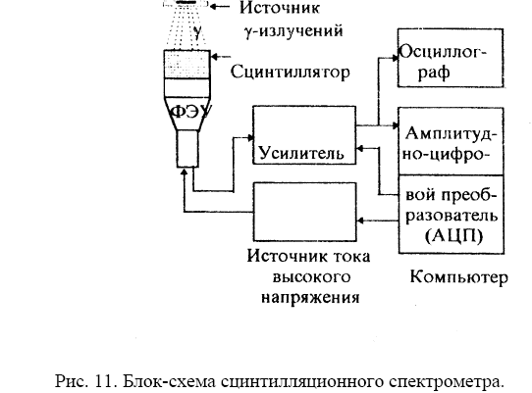
СЦИНТИЛЛЯЦИОННЫЕ ДЕТЕКТОРЫ
Принцип работы сцинтилляционного детектора представляет собой следующую цепочку: гамма-квант попадает в кристалл, который преобразует его энергию в световую вспышку. Эта световая вспышка регистрируется фотоэлектронным умножителем (ФЭУ) или кремниевым фотоумножителем (SiPM), который преобразует свет в электрический сигнал. В результате формируется гамма-спектр.
Основные характеристики сцинтилляционных детекторов включают: преобразование энергии гамма-квантов в световые импульсы, регистрацию света фотоумножителем, высокую эффективность регистрации (70-85%), быстрое время отклика (от 16 до 1200 наносекунд) и работу при комнатной температуре.
Таким образом, сцинтилляционные детекторы являются основой для разработки портативных гамма-спектрометров благодаря высокой эффективности и возможности работы при комнатной температуре.

Slide 8
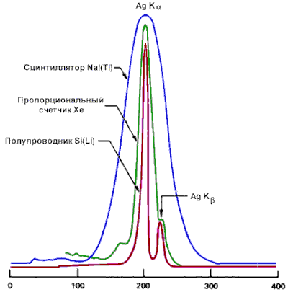
Сравнение детекторов NaI(Tl), Xe и Si(Li) при регистрации K-линий Ag
(Чем УЖЕ пик, тем ЛУЧШЕ разрешение детектора.)
Пик один и очень широкий.
Kα и Kβ слились в одну линию.
Разрешение очень плохое 50-60%.
Детектор не может различить близкие энергии.
Видны два пика, но они широкие.
Kα и Kβ частично перекрываются.
Разрешение среднее 15-20%.
Детектор различает линии, но не полностью.
Два очень узких, острых пика.
Kα и Kβ полностью разделены.
Разрешение отличное 2-3%.
Детектор чётко различает близкие энергии.
Рис. 2. Сравнение спектров K-линий серебра от источника ¹⁰⁹Cd, измеренных с помощью детектора NaI(Tl), пропорционального счетчика, заполненного Xe и Si(Li) детектора

Slide 9
Таблица 2.3:Удельная энергия преобразования и энергетическое разрешение детекторов по энергетической линии излучения 662 кэВ
Детекторы | Материал рабочей среды | эВ | R,%
Полупроводниковые | Германий Кремний | 2.96 3.67 | 0,2-0,8 0,3-1,0
Газонаполненные | Ксенон Крептон Аргон | 21 23 26 | 1,2-1,6 1,4-1,8 1,5-1,9
Сцинтиляционные | Nal(Tl) Csl(Tl) Антрацен Стильбен Пластмасса Жидкость | 250-300 600-700 500-700 900-1100 1000-1500 1000-2000 | 6-8 8-9 7-9 10-12 10-15 10-17

Slide 10
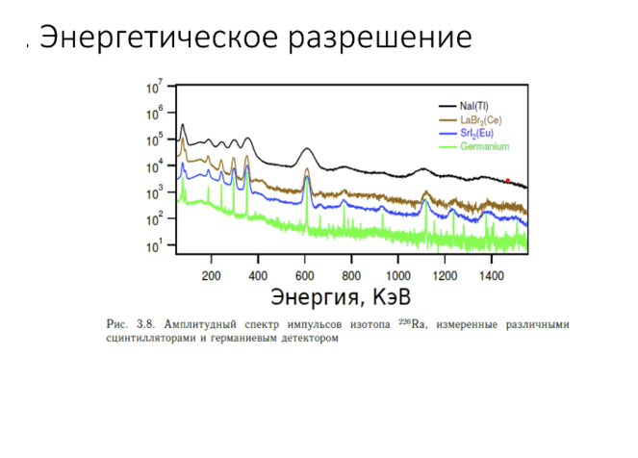
Характеристики : SrI2(Eu)
120 фотонов/кэВ
Плотность Z =50—4.55 г/см³
Температура плавления —538 ºК
Гигроскопичность —да
Длина волны —435 нм
Время затухания —1200 нс
Световыход —115 фотонов/кэВ
Показатель преломления —2.05

Slide 11
Таблица 1 – Технические характеристики спектрометра на SrI₂(Eu)
Тип сцинтиллятора | SrI₂(Eu)
Количество детекторов | 2
Размер кристаллов, мм | 13×13×13 мм
Энергетическое разрешение по линии 662 кэВ, % | 3,5
Энергетический диапазон измерения спектров, кэВ | 40...3000
Размер измеряемого спектра, каналов | 4096
Предел детектирования для ¹³⁷Cs за 24 ч, Бк/л | ≤ 0,04
Число каналов в спектре (выбирается пользователем) | 256, 512, 1024, 2048, 4096
Рабочая температура, °С | -10...+50
Максимальная рабочая глубина, м | 400
Напряжение питания, В (DC) | 9...18
Потребляемая мощность, Вт | ≤ 2
Интерфейс связи | RS-485
Идентификация и количественное определение γ-излучающих радионуклидов, содержащихся в морской воде (в Бк/л) | ¹³¹I, ¹³⁴Cs, ¹³⁷Cs, ⁶⁰Co, ⁴⁰K и др.
Измеряемая максимальная активность для ¹³⁷Cs, кБк | > 50
Погрешность измерения, %, не более | ± 8,0...± 10,0
Максимальное время работы от аккумулятора в автономном режиме, дней | 10

Slide 12
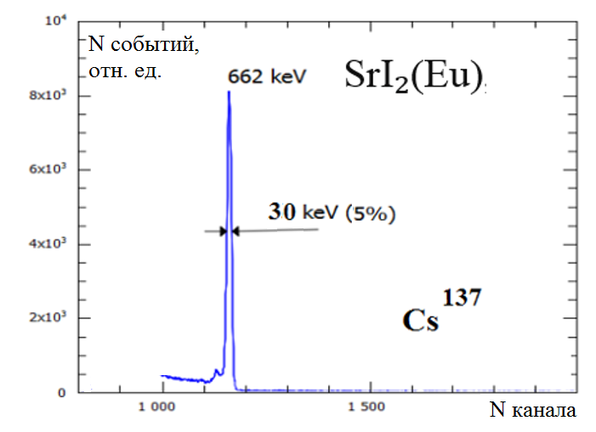
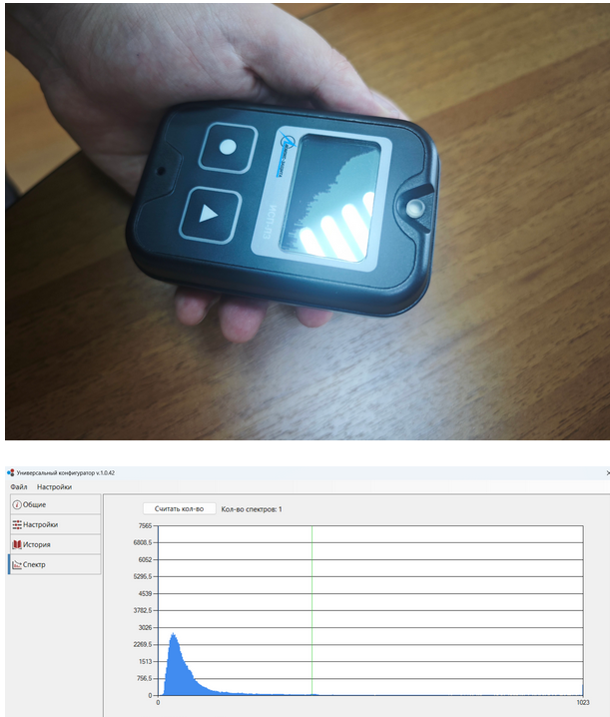

Slide 13
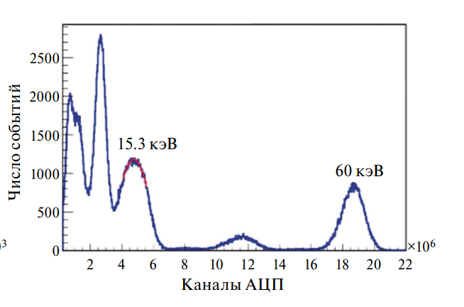
Рис 4. Сцинтиллятор считывался матрицей из четырех SiP MARRAYJ-60035-64P производства компании Sensl(США).

Slide 14
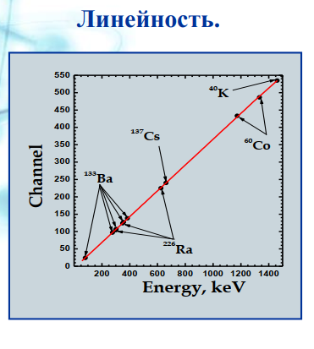
Рис 4. Линейность сигналов от энергии

Slide 15
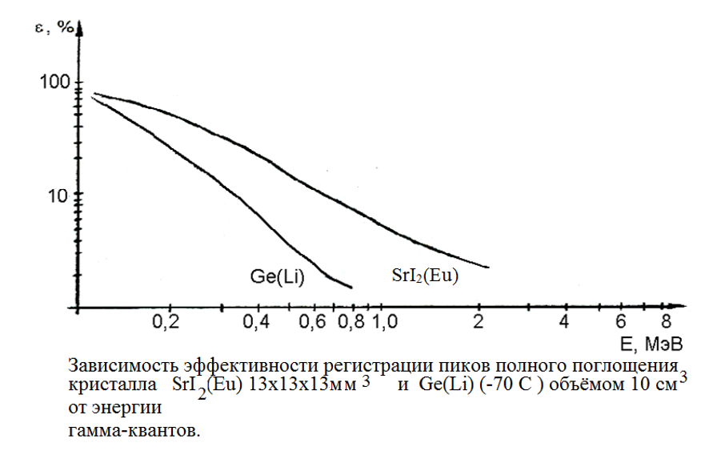
SrSrI₂(Eu) имеет эффективность регистрации в 3-5 раз выше, чем Ge(Li), во всём диапазоне энергий, что является ключевым преимуществом для портативного прибора (Eu)
Рис 5. Зависимость эффективности регистрации

Slide 16
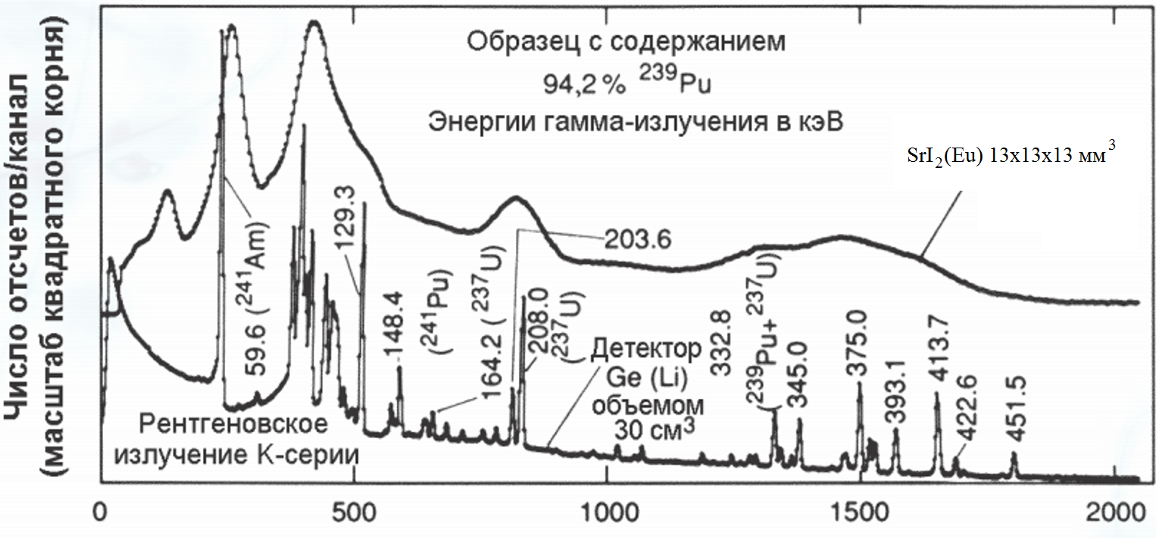

Slide 17
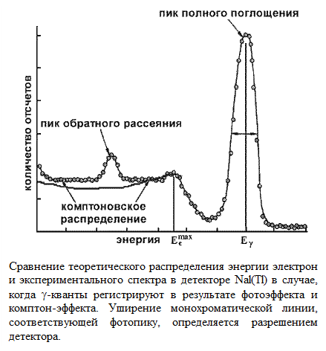
СПЕКТР γ-ИЗЛУЧЕНИЯ ¹³⁷Cs
Описание спектра Cs-137 на детекторе SrI₂(Eu)
Спектр содержит фотопик при 662 кэВ, соответствующий полному поглощению энергии гамма-кванта, и комптоновский континуум слева от пика (100-550 кэВ), возникающий при частичной потере энергии. Экспериментальный спектр (синяя линия) хорошо совпадает с теоретической идеализацией (красный пунктир), что свидетельствует о корректной работе прибора. Сцинтилляционный спектрометр состоит из сцинтиллятора и фотоэлектронного умножителя.
Рис. 6. Экспериментальный спектр ¹³⁷Cs и его теоретическая "идеализация"

Slide 18
ИТОГОВЫЙ ВЫВОД:
Заключение.
Разработан гамма спектрометр, позволяющий определить радионуклидный состав ядерного материала и измерить его активность. Прибор компактный и портативный, что обеспечивает возможность проведения измерений трудно доступных точках технологического оборудования. Прибор прошёл тестовые испытания и проходит процедуру сертификации.

